Slide 1

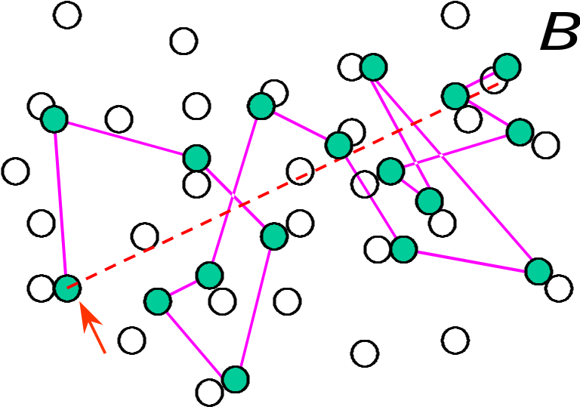
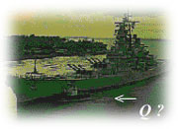
第 3 篇
热 学

Slide 2
概 述
一、热学的研究对象及内容
1.对象：热力学系统
由大量无规则运动的粒子(分子或原子)组成
2.内容：与热现象有关的性质和规律
热现象：物质中大量分子无规则热运动的
宏观表现。

Slide 3
二、热学的研究方法 两大分支
1.宏观描述方法---热力学
·根据实验确定的基本规律，从能量角度，
研究热现象的宏观特性和规律。
·对系统进行整体描述。
2.微观描述方法---统计物理
·从物质的微观结构出发，用统计平均的方
法，揭示热现象及规律的微观本质，建立理
论模型。
·两种方法相辅相成，相互补充。
---热力学基础
---气体动理论

Slide 4
第一部分 气体动理论 统计物理的基本思想
宏观上的一些物理量是组成系统的大量分子
进行无规运动的一些微观量的统计平均值
宏观量 实测的物理量 如 P T E 等
·表征系统整体性质的物理量
微观量
组成系统的粒子(分子、原子等) 的质量、速度、
动量、能量等等
无法直接测量的量
·描述单个微观粒子运动状态的物理量

Slide 5
解决问题的一般思路：
从单个粒子的行为出发
大量粒子的行为--- 统计规律
统计的方法
模式：假设 结论 验证 修正 理论
一个粒子的多次行为
多个粒子的一次行为
统计方法：
结果相同
如：掷硬币 看正反面出现的比例 接近1/2

Slide 6
第二部分 热力学基础
从实验归纳总结
热力学第一定律
热力学第二定律
基础定律
---能量转化
---过程方向性
定律
地位：
相当于力学中的牛顿定律

Slide 7
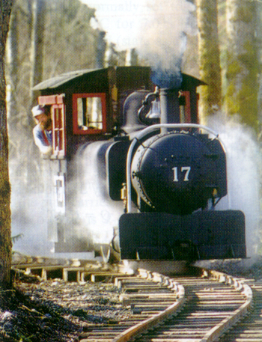
热 学
Heat
第17章
温度和气体动理论

Slide 8
本章主要内容
17.1 平衡态 理想气体状态方程
17.2 气体分子的无规则运动
17.3 理想气体的压强
17.4 温度的微观意义
17.5 能量均分定理
17.6 麦克斯韦速率分布律
17.7 玻耳兹曼分布律
17.8 实际气体等温线
17.9 范德瓦耳斯方程
17.10 非平衡态 输运过程
Δ
Δ
Δ

Slide 9
基本要求
一 了解平衡态概念。掌握理想气体状态方程。 理解理想气体的压强公式和温度公式，了解系统的宏观性质是微观运动的统计表现。能从宏观和微观意义上理解压强、温度、内能等概念。
二 了解气体分子平均碰撞次数和平均自由程。
三 了解自由度概念，理解能量均分定理，会计算理想气体（刚性分子模型） 内能 。
四 了解麦克斯韦速率分布函数和速率分布曲线的物理意义。了解气体分子热运动的三种统计速率。了解玻尔兹曼能量分布律。

Slide 10
17.1 平衡态 理想气体状态方程
一、系统和外界
二、平衡态
三、气体的状态参量
四、理想气体的状态方程

Slide 11
17.1 平衡态 理想气体状态方程
一、系统和外界
热力学系统：
热力学所研究的具体对象，简称系统。
外 界：
系统以外的物体
系统
系统的分类
开放系统：
系统与外界之间，既有物质交换，又有能量交换。
封闭系统：
系统与外界之间，没有物质交换，只有能量交换。
孤立系统：
系统与外界之间，既无物质交换，又无能量交换。

Slide 12
二、平衡态
定义:
在不受外界影响的条件下，系统宏观性质不随时间改变的状态。
说明
(1) 不受外界影响：
是指系统与外界不通过做功或传热
的方式交换能量。
但系统可以处于均匀的外力场中。
a) 两头处于沸水、冰水中的金属棒：
高温T₁
低温T₂
稳定态，非平衡态；
b) 处于重力场中气体系统：
平衡态。
(2) 热力学平衡态是动态平衡。
(3) 平衡态是一种理想状态
(4) 处于平衡态的气体系统，可用宏观量 (p,V,T)描述。

Slide 13
三、气体的状态参量
描述系统平衡态的宏观参量：
常用：p、V、T
（1）体积 V：分子热运动所能到达的空间。
忽略分子本身的体积时，V 就是容器的容积。
（2）压强 p：大量气体分子在单位时间内垂直
施于器壁单位面积的平均冲力。
单位： Pa（帕） 1Pa= 1N·m^{－2}
1atm=1.013×10⁵ Pa=76cmHg

Slide 14
（3）温度 T：
表征分子热运动剧烈程度的物理量。
处于热平衡的系统所具有的共同的宏观性质。
热平衡定律(热力学第零定律)
实验事实：若 A与C热平衡 B与C热平衡
则 A与B热平衡
意义：互为热平衡的物体必然存在一个相同的
特征--- 它们的温度相同。
第零定律不仅给出了温度的概念，而且指出了判别温度是否相同的方法。

Slide 15
温标：温度的数值表示方法。
（1）热力学温标 ：热力学温度 T（K）
选取水的三相点的温度为基本点，
并定义其温度为 273.16 K。
（2）摄氏温标：摄氏温度 t（℃）
t = T－273.15
标准状态： p₀=1atm T₀=273.15K
在标准状态下1mol的任何气体的体积为22.4 L
V_{mol, 0}=22.4 L

Slide 16
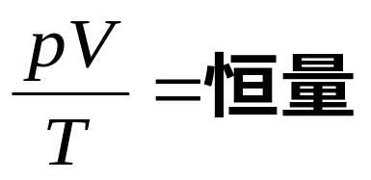
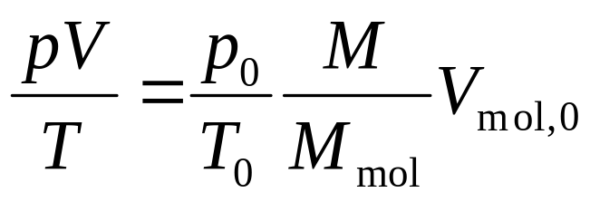
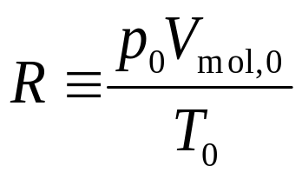
四、理想气体的状态方程
（平衡态）
理想气体：任何情况下都遵守玻意耳定律、盖-吕萨
克定律、查理定律及阿伏伽德罗定律的
气体.
根据气体遵循的三条实验定律可得：
应用于理想气体、标准状态：
引入普适气体常量
= 8.31 J/mol· K

Slide 17
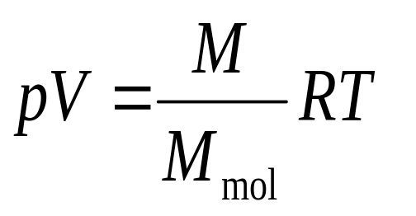
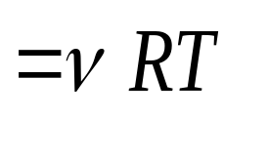
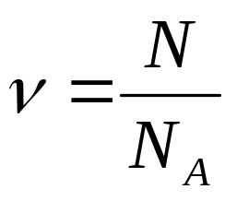
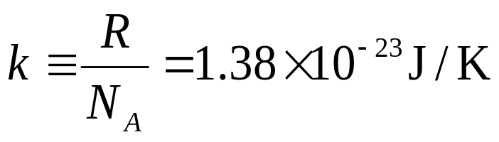
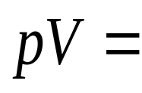
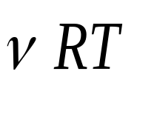
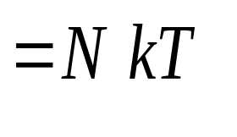
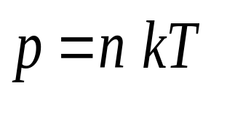
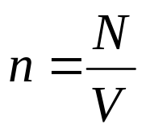
理想气体状态方程：
以N表示体积V中的气体分子数，则：
引入玻尔兹曼常量
阿伏伽德罗常量
气体分子数密度
说明
(1) 实际气体在压强不太高（与大气压相比），温度不太低（与室温相比）的条件下，可当作理想气体处理。且温度越高、压强越低，精确度越高.

Slide 18
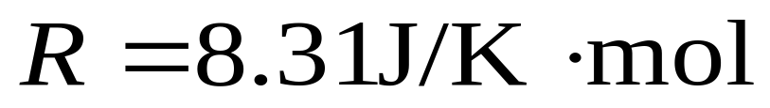
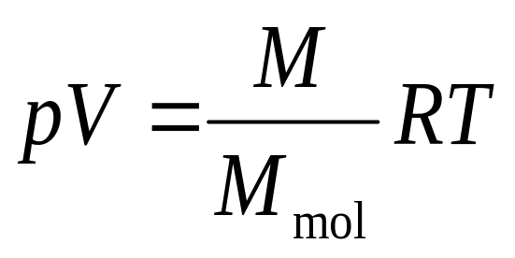
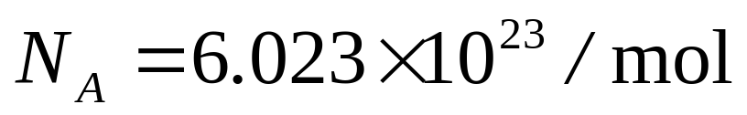
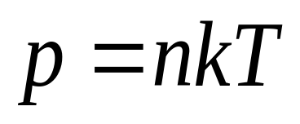
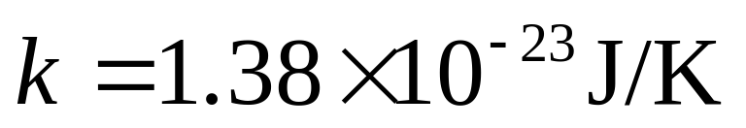
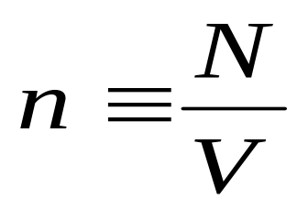
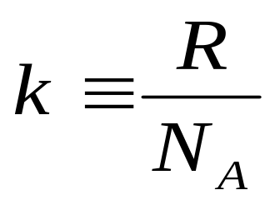
理想气体状态方程
分子数密度
玻耳兹曼常数

Slide 19
17.2 气体分子的无规则运动
一、分子的平均碰撞频率
二 、分子的平均自由程

Slide 20

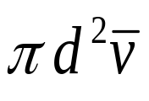
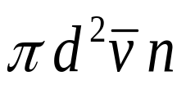
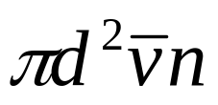
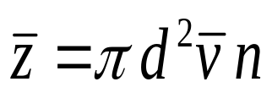
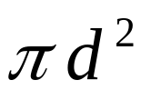
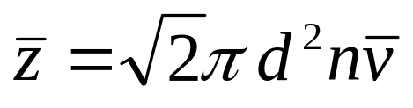
一、分子的平均碰撞频率
1. 假设：
(1) 分子是直径为d 的弹性小球，分子数密度为n。
(2) 其他分子静止，分子A以平均速率 运动。
(3) 分子间为完全弹性碰撞。
d
2. 推导：
d
圆柱体积:
圆柱体内分子数:
单位时间内有 个分子和A分子发生碰撞
平均碰撞频率：
―碰撞截面
修正后

Slide 21
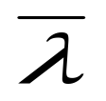
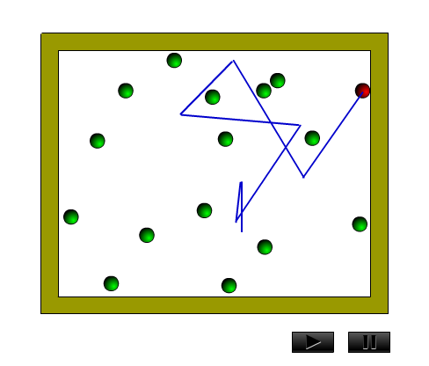
二 平均自由程
自由程:
分子连续两次碰撞之间自由通过的路程 .

Slide 22

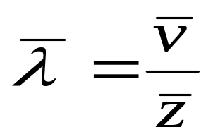
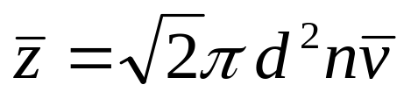
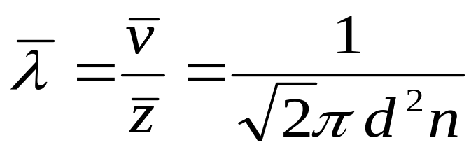
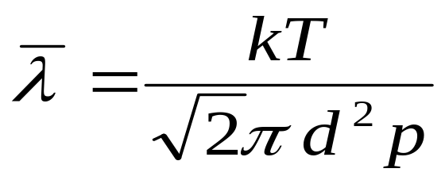

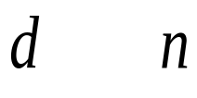



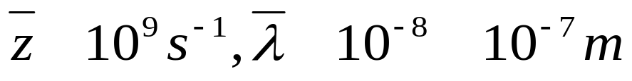
平均自由程 :
分子在连续两次和其它分子发生碰撞之间所通过的自由路程的平均值。
结论：
⑴ 只与分子的 和 有关，与 无关。
(2)当 一定时， 与 成反比。
(3) 标准状态
―
~
~

Slide 23
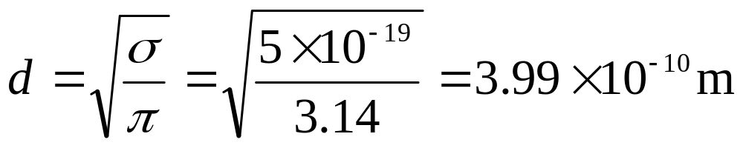
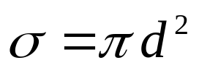
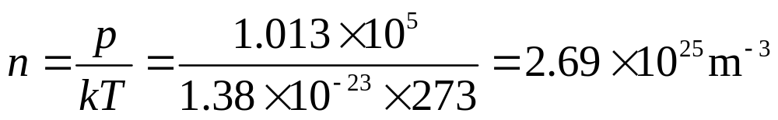
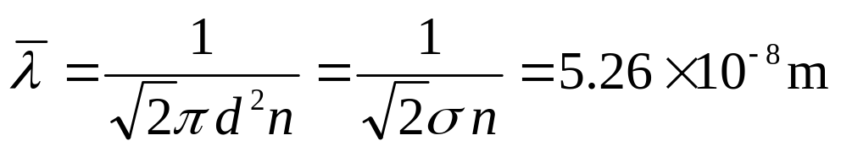
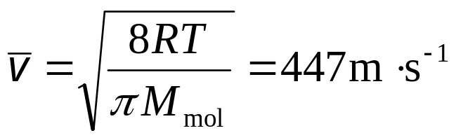
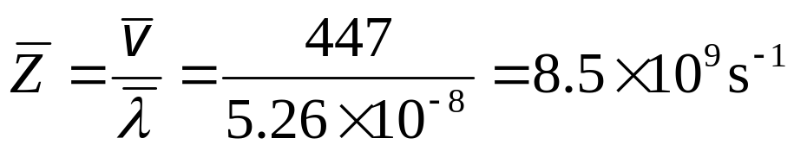
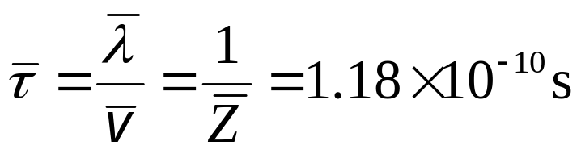
例4.2 已知空气在标准状态下的摩尔质量为M_{mol}= 28.9 ×10⁻³ kg·mol⁻¹ ，分子的碰撞截面σ =5 ×10⁻¹⁵ cm² ，求空气分子的有效直径、平均自由程、平均碰撞频率和分子在相继两次碰撞之间的平均飞行时间。
解：

Slide 24
17.3 理想气体的压强
一、理想气体的微观模型
二、平衡态气体分子运动的统计性假设
三、理想气体压强公式的推导

Slide 25
一、理想气体的微观模型
1. 不考虑分子的内部结构并忽略其大小。
2. 分子力的作用距离很短，可认为除碰撞瞬间外，分子之间和分子与容器壁间均无相互作用。
3. 分子之间及分子与容器壁间的碰撞均为完全弹性的。
4. 分子的运动遵从经典力学规律。
理想气体分子好像是一个个没有大小并且除碰撞瞬间外没有相互作用的弹性球。
二、平衡态气体分子运动的统计性假设
1. 每个分子的运动速度各不相同，且通过碰撞不断发生变化

Slide 26
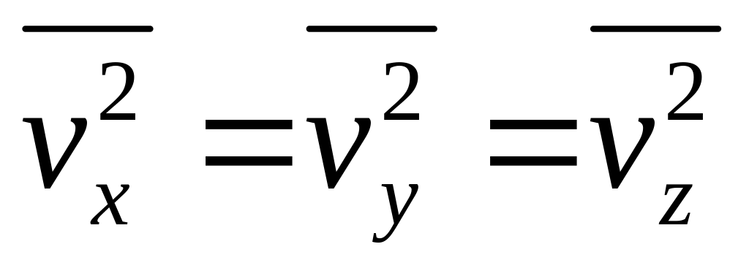
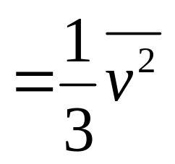
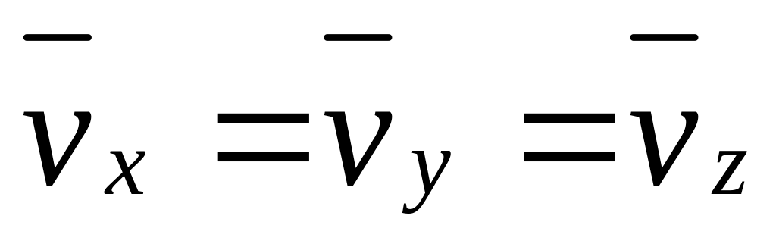
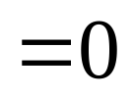

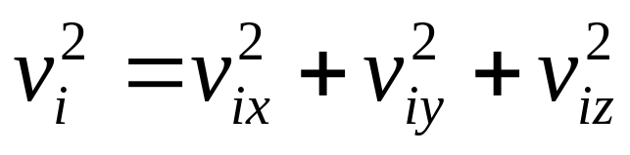
2. 分子按位置均匀分布（重力不计）
在忽略重力情况下，分子在各处出现的概率相同, 容器内各处的分子数密度n相同。
3. 分子速度按方向均匀分布
气体分子速度分量的各种平均值应相等:
每个气体分子的速率 和速度分量的关系:
对N个气体分子，上式等号两侧分别相加并取平均:

Slide 27
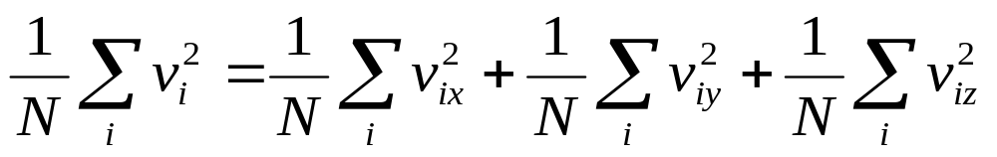
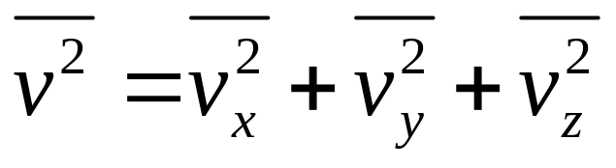

三、理想气体压强公式的推导
大量气体分子与器壁碰撞 → 气体分子动量变化(冲量) → 对器壁的冲量(冲力) →压强
例: 雨点对伞的持续作用

Slide 28

气体压强的微观机制：压强是大量分子与容器壁发生碰撞， 从而对容器壁产生冲力的宏观效果。

Slide 29




具体推导：
质量一定的理想气体，被封闭在体积为V的容器内
平衡态 忽略重力 分子看成质点
m－分子质量
N—分子总数
V—体积
—分子数密度
—速度为 分子数密度

Slide 30













一个分子对ΔA冲量：
2mv_{ix}
Δt 内所有
分子对ΔA冲量：
Δt 内所有
分子对ΔA冲量：
压强：

Slide 31







求统计平均值：
分子平均平动动能
气体作用于器壁的压强正比于分子数密度和分子平均平动动能。

Slide 32

压强的物理意义
统计关系式
统计规律
宏观可测量量
微观量的统计平均值
单个分子对器壁碰撞特性 : 偶然性 、不连续性.
大量分子对器壁碰撞的总效果 ： 恒定的、持续的
力的作用。
压强是大量分子对时间、对面积的统计平均结果。

Slide 33




17.4 温度的微观意义
设质量为M的气体分子数为N，分子质量为m，则根据理想气体的状态方程
热力学温度是分子平均平动动能的量度。

Slide 34

说明：
1. 分子的平均平动动能只与T 有关，与气体性质无关。
2. 气体温度越高→平均平动动能越大→气体分子热运动越剧烈。
温度是气体分子平均平动动能的量度，也是表征大量分子热运动剧烈程度的物理量。
3. 温度是大量分子热运动集体表现的平均结果，具有统计意义，对单个分子谈温度是没有意义的。

Slide 35





讨 论
一瓶氦气和一瓶氮气密度相同，分子平均平动动能相同，而且它们都处于平衡状态，则它们
（A）温度相同、压强相同。
（B）温度、压强都不同。
（C）温度相同，但氦气的压强大于氮气的压强.
（D）温度相同，但氦气的压强小于氮气的压强.

Slide 36



例4.3 在标准状态下，气体分子的平均平动动能有多大？1m³的气体中有多少个气体分子？这些分子的平均平动动能的总和是多少？
解：(1) 由气体分子的平均平动动能与温度的关系式
(2) 由关系式 p = nkT，n 为1m³的气体分子数
(3) n个分子的平均平动动能总和为

Slide 37

课下认真研究教材中有关例题。
完成作业：
3.17-1， 3.17-2
3.17-14，3.17-25
谢 谢 大 家

